Slide 1
Rozpoznawanie i cyfryzacja ręcznie tworzonej notacji muzycznej
Łukasz Wieczorek
Informatyka
Gospodarka Elektroniczna

Slide 2
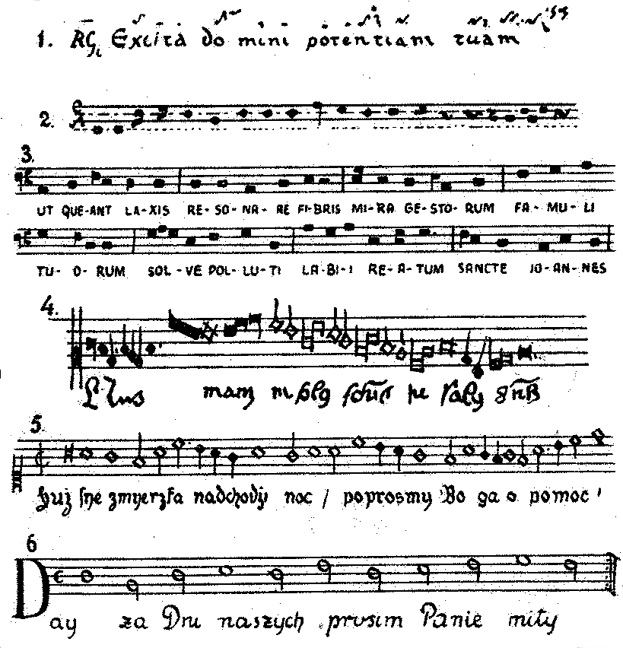
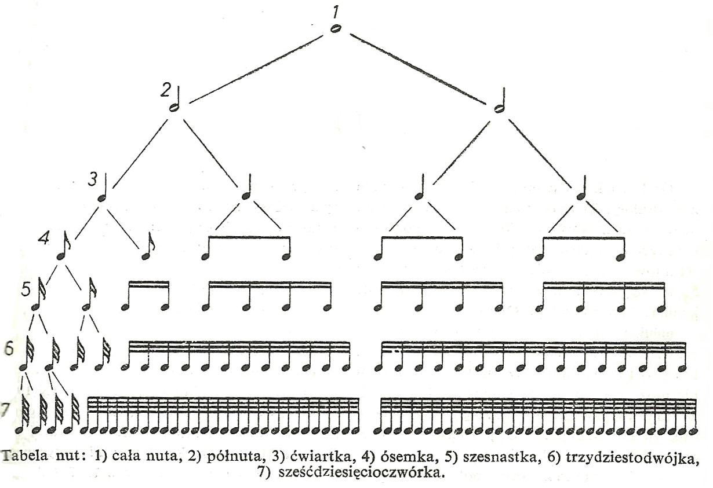
Dziedzina problemu

Slide 3
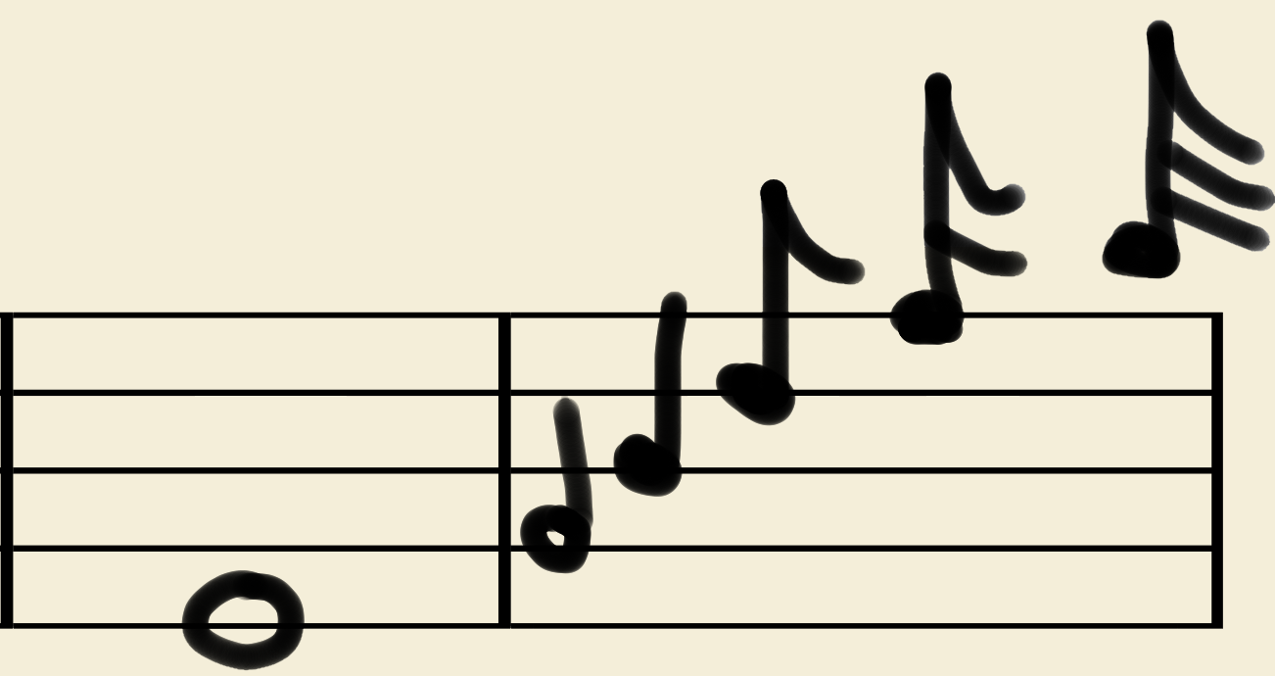
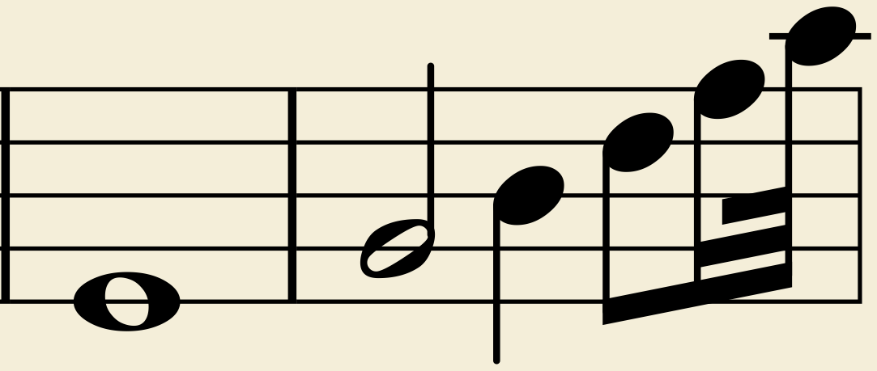
Problem
?

Slide 4
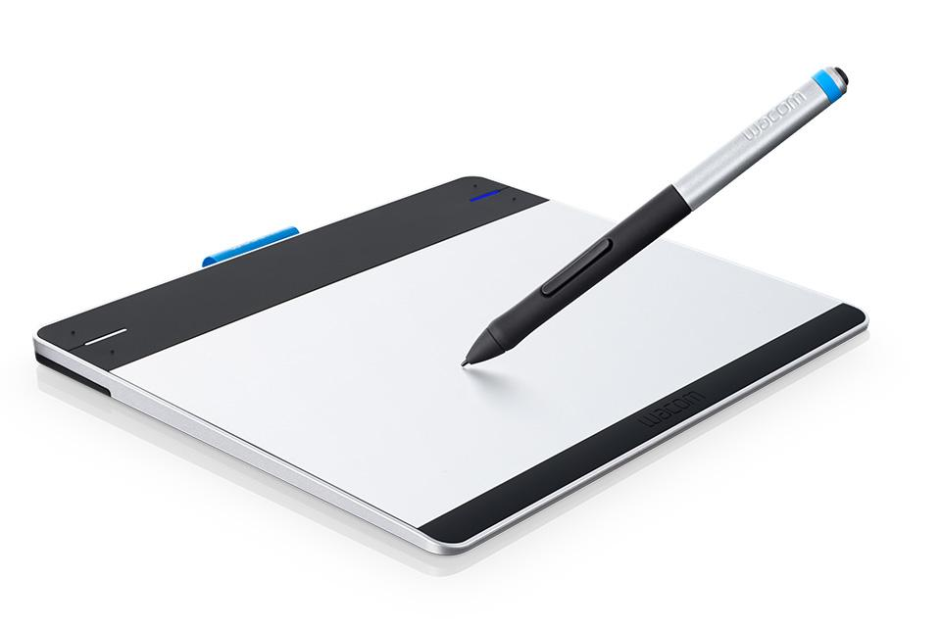
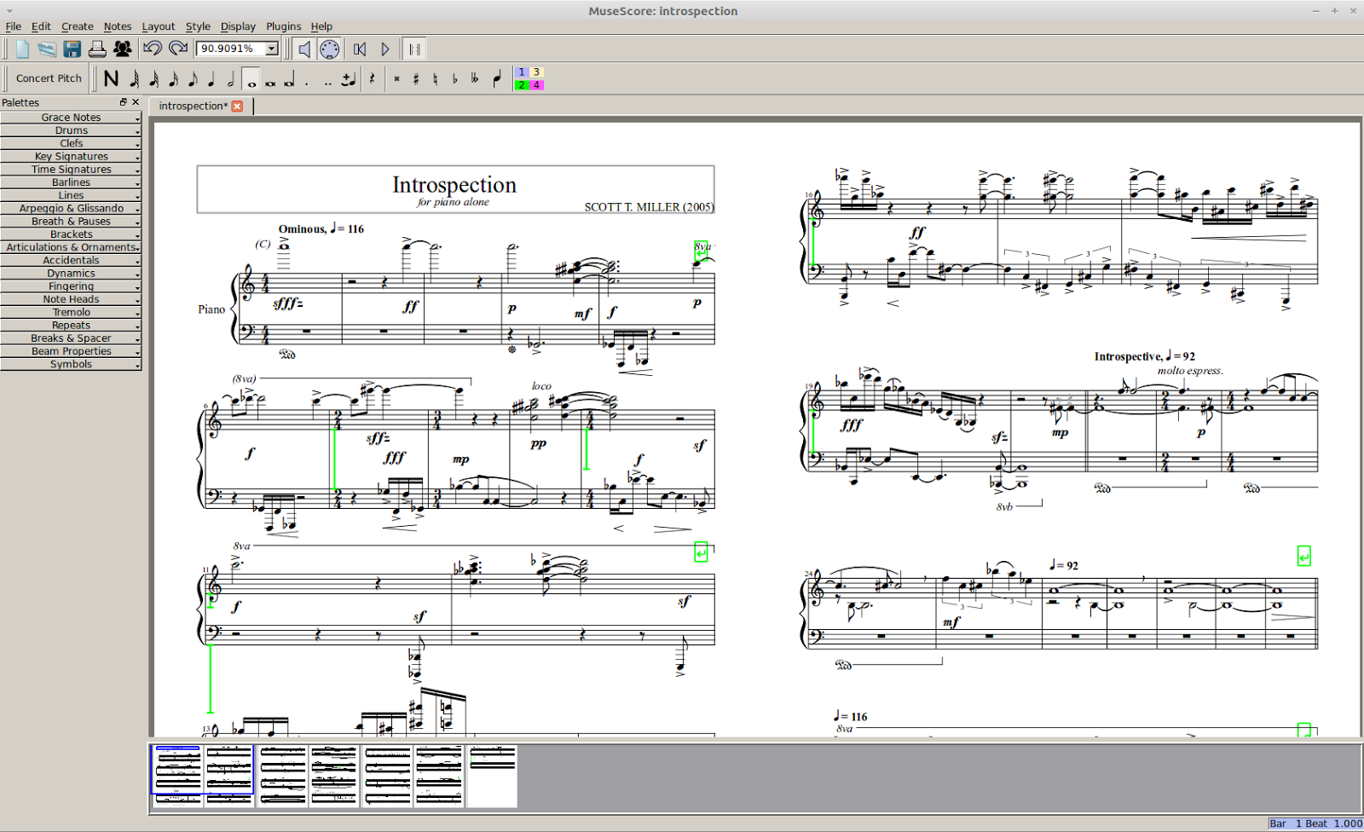
Grupa docelowa
Osoby z tabletami graficznymi,
korzystające z MuseScore

Slide 5
Cel i zakres pracy
Dobór i integracja narzedzi do rozpoznawania i cyfryzacji recznie sporzadzonej notacji muzycznej,
Przygotowanie zestawów danych treningowych i testowych,
Przeprowadzenie i dokumentacja testów,
Ankietowe badanie znajomosci narzedzi edycji notacji muzycznej wsród społecznosci uzytkowników MuseScore i LilyPond.

Slide 6
Badanie
70 osób:
znajomi
IRC freenode.net
#lilypond
#music
#music-theory
#musescore

Slide 7
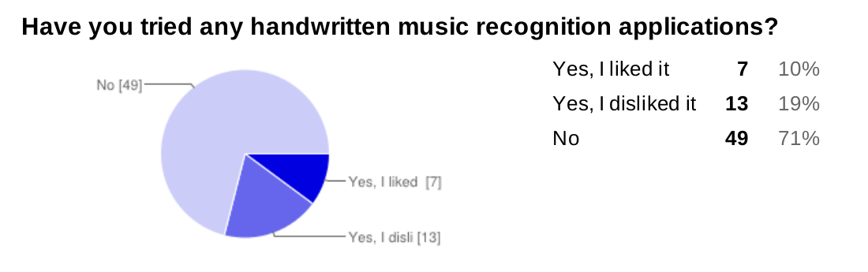
Badanie

Slide 8
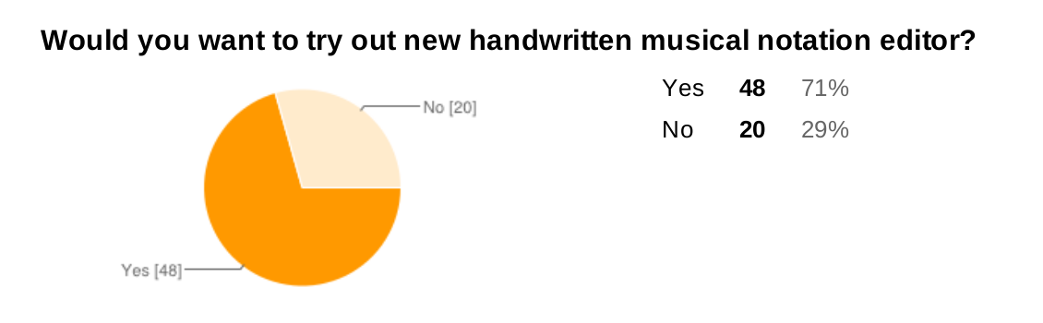
Badanie cd.

Slide 9
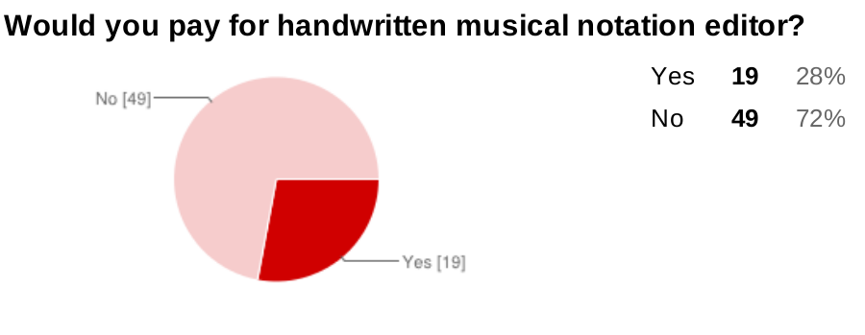
Badanie cd.

Slide 10
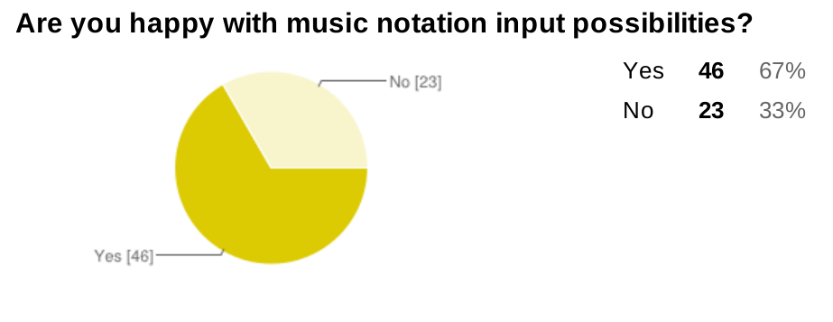
Badanie cd.

Slide 11
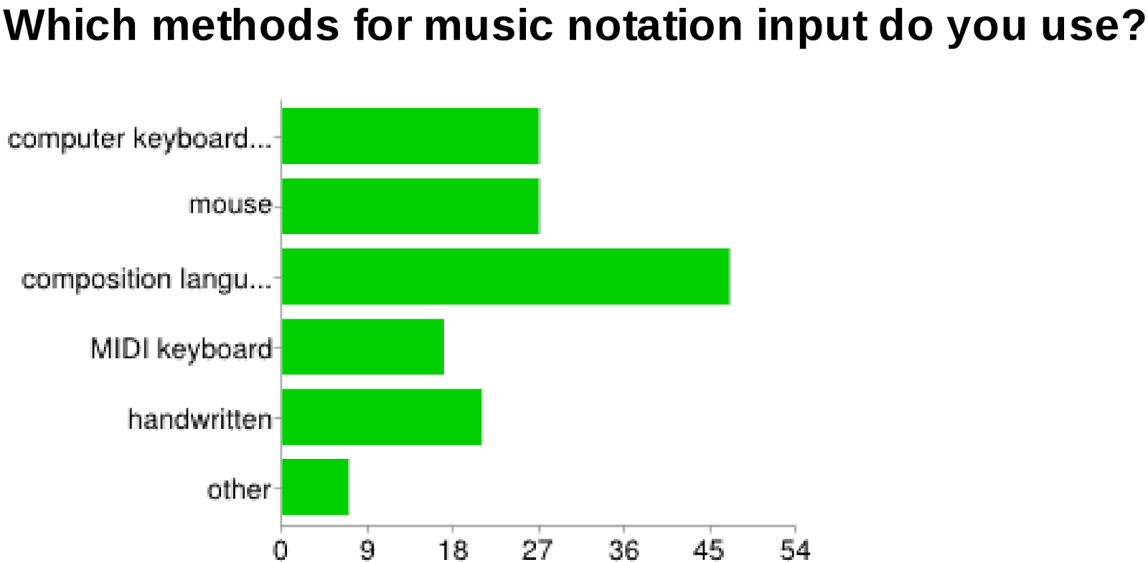
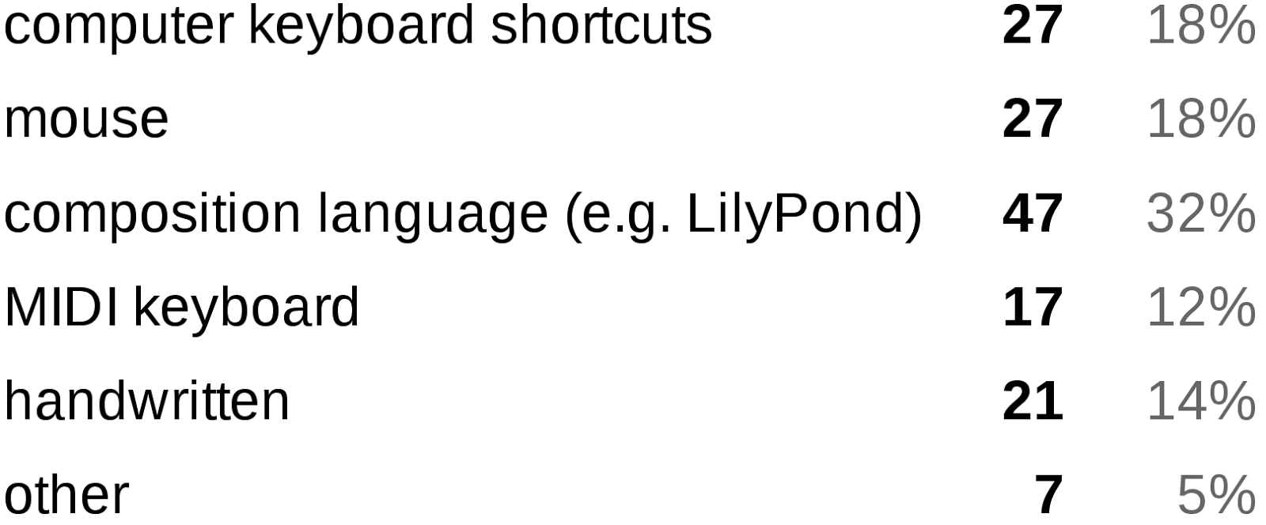
Badanie cd.

Slide 12
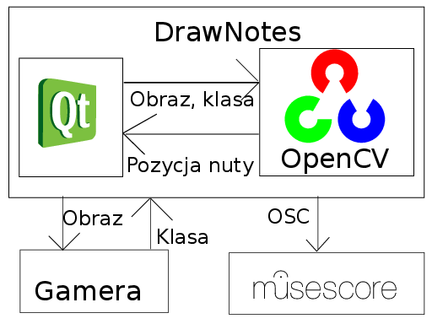
Architektura programu DrawNotes

Slide 13
Użyte algorytmy
Gamera
k najblizszych sasiadów - klasyfikator
OpenCV
Canny - detekcja konturów
momenty Hu - centrum główek nut
floodFill - wypełnianie główek nut
morfologiczne otwarcie / zamknięcie - usuwanie lasek nut
fitEllipse - znajdowanie główek nut

Slide 14
Cechy edytora
Rozpoznaje nuty (cała, półnuta, etc.)
Rozpoznaje wysokść nut (c, c#, etc.)
Pozwala na nawigowanie w MuseScore (natępny/poprzedni, etc.)
Komunikuje się z MuseScore protokołem OpenSound Control (wymiana danych w czasie rzeczywistym)

Slide 15
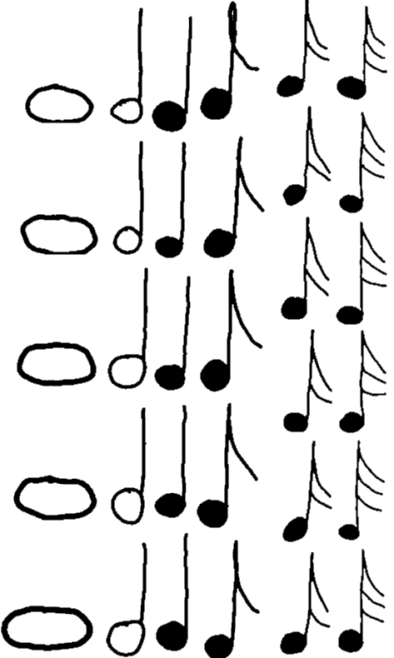
Dane
testowe oraz treningowe

Slide 16
Wyniki testów klasyfikacji oraz próby czasowej
rozpoznaje ~80% symboli
2,5 razy wolniejszy od wprowadzania myszką

Slide 17
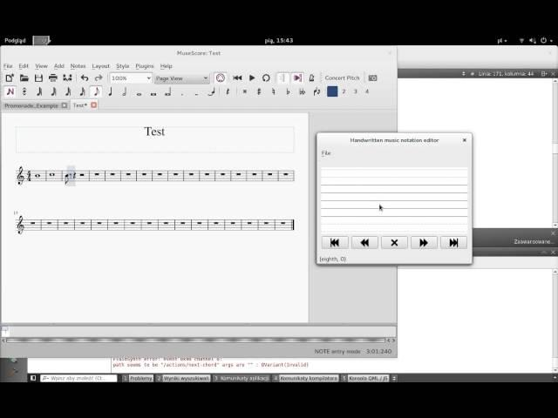

Slide 18
?
Dziękuję za uwagę

